Slide 1

Ktor
Web development

Slide 2
Curso
Sección 1: Getting Started with Kotlin and Ktor
Sección 2: Understanding the Ktor Lifecycle
Sección 3: Working with Ktor REST API
Sección 4: Ktor REST API - Error handling and authentication
Sección 5: Persisting data with MongoDB*
Sección 6: Testing the Ktor application
Sección 7: A web UI with Ktor - HTML and CSS DSL*
Sección 8: Prepare for deployment

Slide 3
Sección 1
¿Que es Ktor?
¿Por qué escoger Ktor?
Herramientas

Slide 4
¿Que es Ktor?
Es un framework de kotlin que nos permite escribir aplicaciones asíncronas tanto en el lado del cliente como del servidor.
En este training vamos a basarnos en el lado del servidor.
Por ahora Ktor es compatible con JVM, JavaScript, Andorid y iOS.
Se pude desplegar en Tomcat/Jetty o a través de Docker.

Slide 5
¿Por qué Ktor?
Liviano por lo que el tiempo de inicio del servidor es rápido.
Es asíncrono a través de corutinas, por lo cual no se crean hilos al momento de hacer el request o response.
Corre en JVM por lo que es fácil de implementar
Bien documentado (buena comunidad)
Modular, el proyecto por defecto corre en un solo modulo
Ya tiene varios features incorporados como autentication, acceso a datos.
Es flexible (por ahora corre en tomcat, netty, jetty y CIO)
Desde 2015

Slide 6
Herramientas
IntelliJ IDEA
Docker
postman

Slide 7
Sección 2
Corutines
Kotlin extension
Arquitectura de Ktor y ciclo de vida
Instalación
Book store app

Slide 8
Corutinas
Las corutines son la columna vertebral de Ktor.
Un trabajo asincrono que se puede correr en el mismo hilo con otros sin bloquearlo
Se usa la libreria kotlinx.corutines
Corre en un context (muchas corutinas pueden compartr context y un pool de hilos)

Slide 9
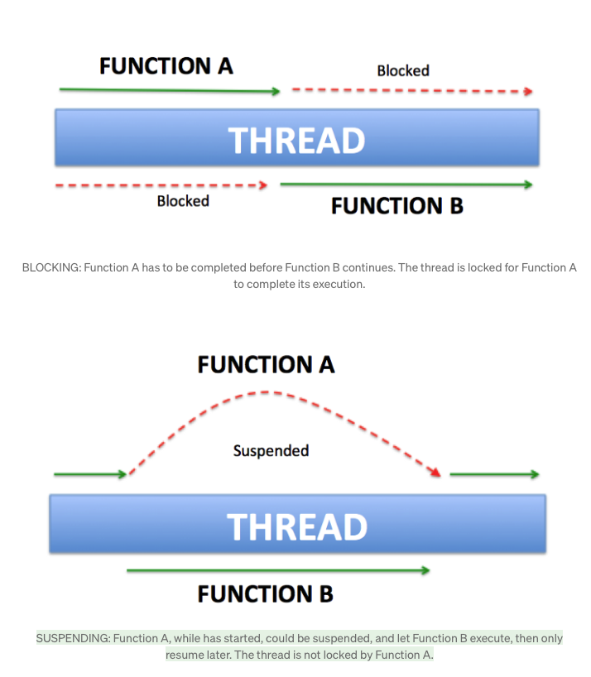
Corutinas (suspend)
Las corutines están decoradas con “suspend”
Una corutina se lanza generalmente en la función launch en el context DEFAULT
https://medium.com/mobile-app-development-publication/understanding-suspend-function-of-coroutines-de26b070c5ed

Slide 10
Extensiones
Extiende la funcionalidad de una clase
fun Int.addFive(): Int{ return this + 5 }
En Ktor Podemos usar esto para separar las rutas relacionadas con la lógica del negocio de las demás.

Slide 11
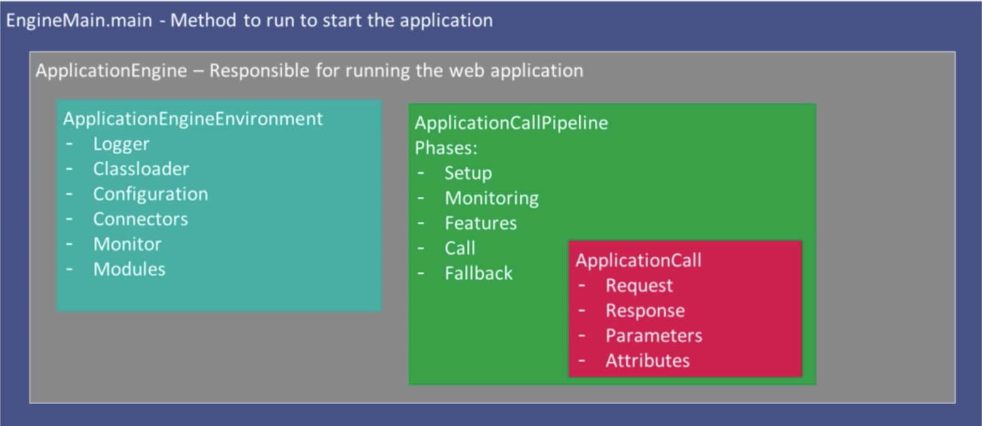
Arquitectura y ciclo de vida

Slide 12
Instalación
Html Dsl y CSS DSl (permite retornar html y css en codigo kotlin).
Static content (imagenes y video)
Sessions (manejar sesiones)
CAllLogin( para poder bloquear e lrequest y hacer debug)
Status pages (para que se puedan escoger y retornar diferentes codigos https dependiendo de errores)
Routing
PartialContent(paging)
Authentication basic
GSON (recibir contenido gson y mapearlo)
Apache Httpclient para llamar servicios de terceros
Json serialization para convertirlo en el datamodel
Notes:
GroupID = com.learning
ArtifactId bookstore
Projectname: bookstore

